Slide 1


Александр III
ЭКОНОМИЧЕСКОЕ
РАЗВИТИЕ

Slide 2
1.Для разработки проекта крестьянской реформы Александр 2 в 1857г. создал
А. Негласный комитет
Б. Секретный комитет
В. Редакционную комиссию
Г. Государственный совет
Д. Святейший синод
2. Выберите причину отмены крепостного права
А. Военно-техническая отсталость Российской империи от передовых промышленных держав
Б. Социальное расслоение крестьянства
В.Формирование рынка наемного труда
Г. снижение крестьянского движения против помещичьего гнета
Д.ликвидация угрозы возможного революционного переворота
3. Разработкой проекта отмены крепостного права руководил
А. Н.А.Милютин
Б.К.Д.Кавелин
В.А.М.Унковский

Slide 3
4. Отметьте, о какой реформе историк Р.Пайпс писал: «Она являлась по общему признанию наиболее успешной из Великих реформ и единственная дожила до конца царского режима без того, чтобы быть искромсанной всякими оговорками».
А.Отмена крепостного права
Б.земская
В.городского самоуправления
Г.судебная
Д.военная
5. Закончите определение: «Крепостное право – это…»
А.повинность крестьян за право работать на земле
Б.возможность свободного ухода и переезда с места на место при отказе от земли
В.личная зависимость крестьянина от помещика, возможность быть избитым, проданным
Г.отсутствие у крестьянина всякой собственности и всех личных прав

Slide 4
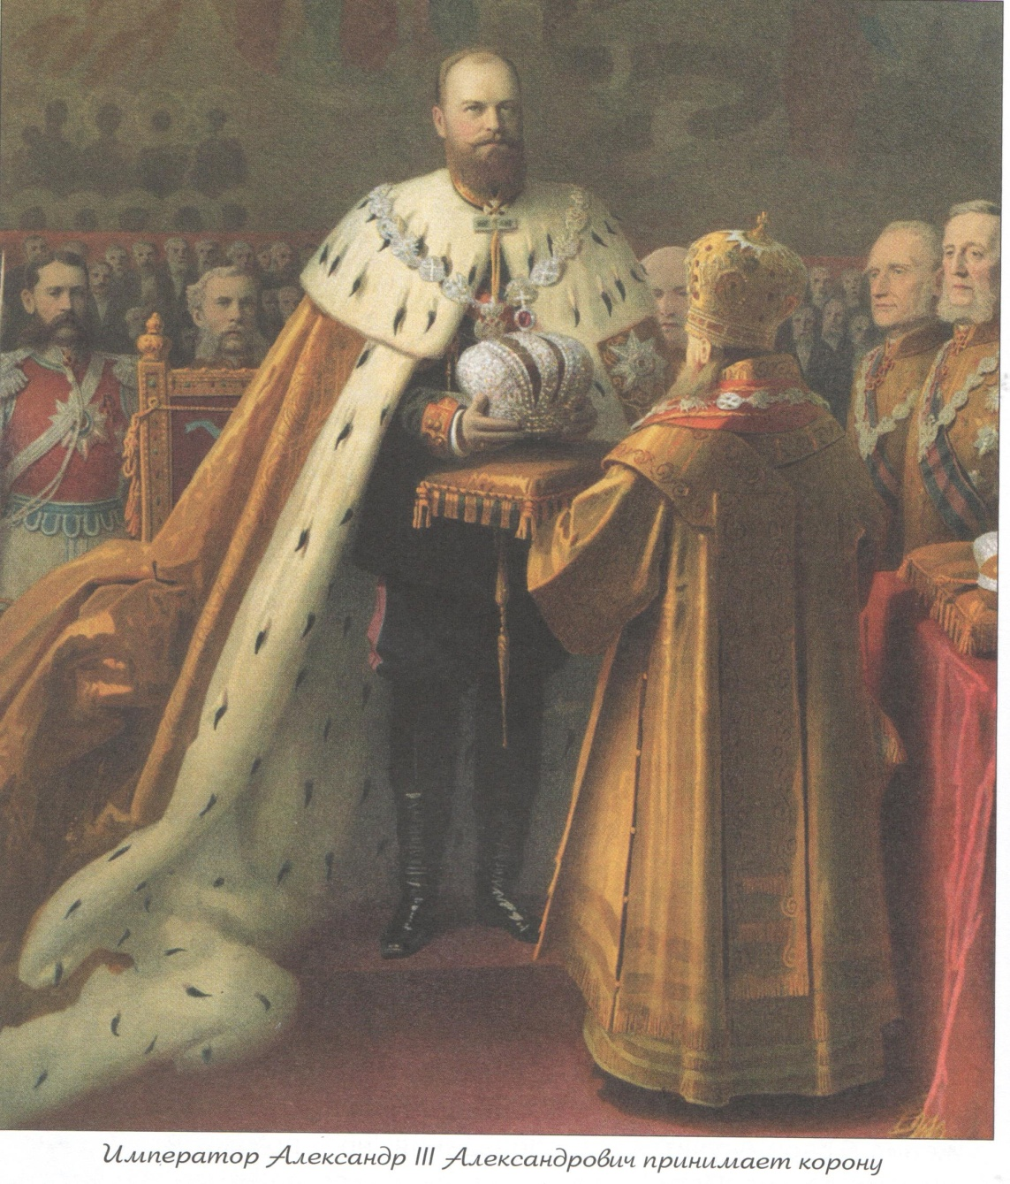

Slide 5
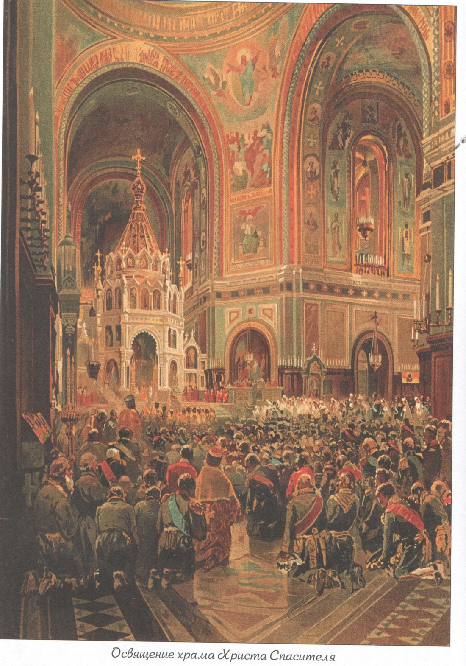
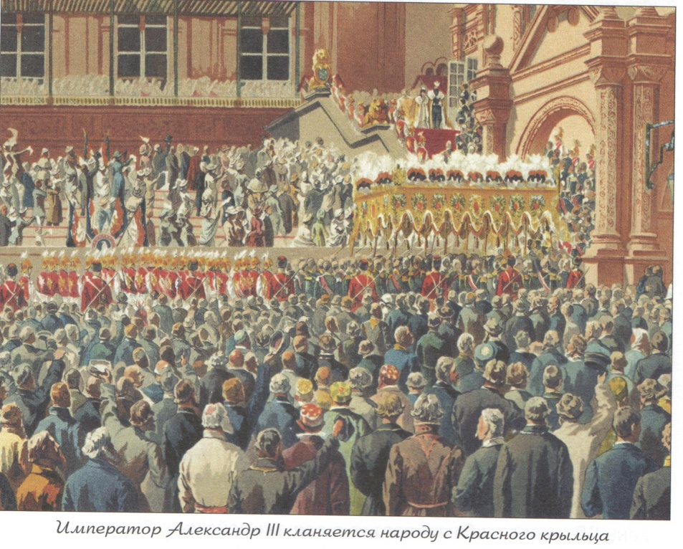

Slide 6
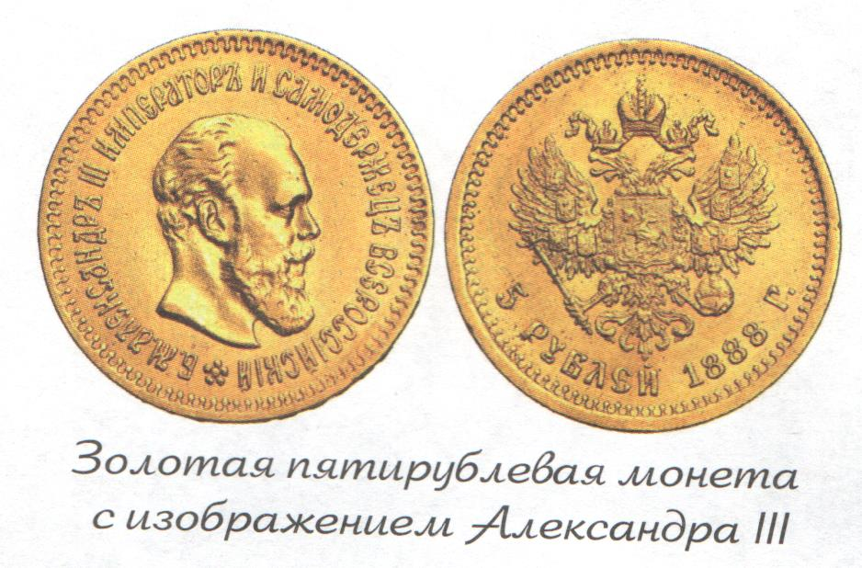
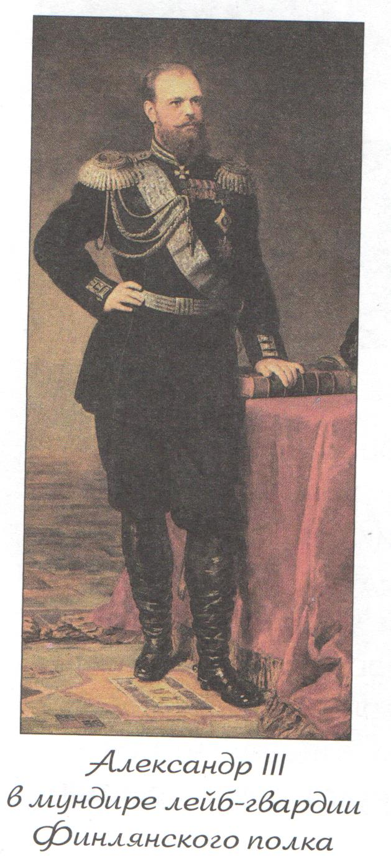
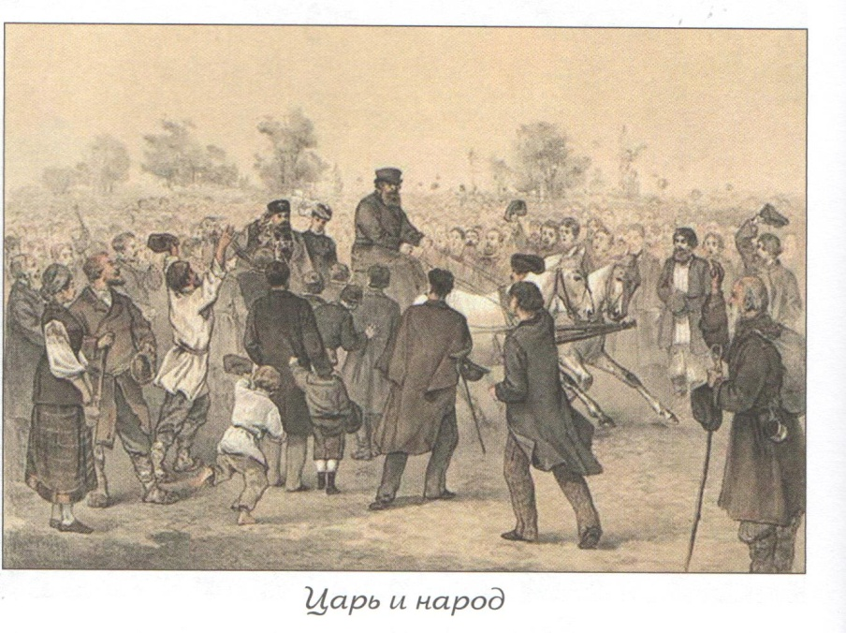

Slide 7
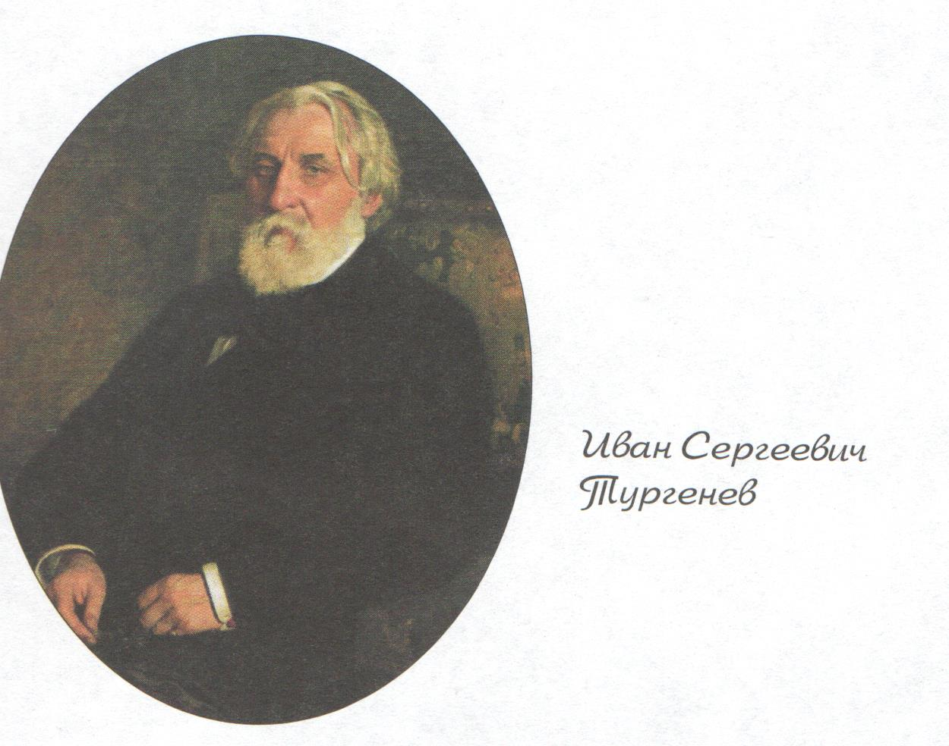
«АЛЕКСАНДР БУДЕТ ПЕРВЫМ РУССКИМ КРЕСТЬЯНСКИМ ЦАРЕМ»

Slide 8
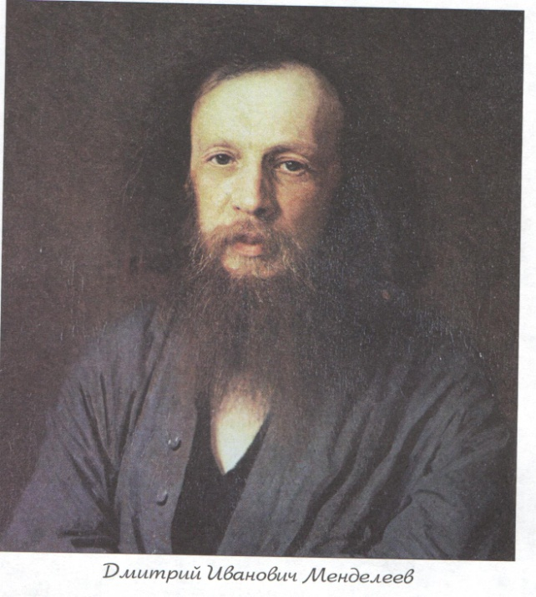
Ничего не могу поделать.
Менделеев у меня один.
Александр III

Slide 9
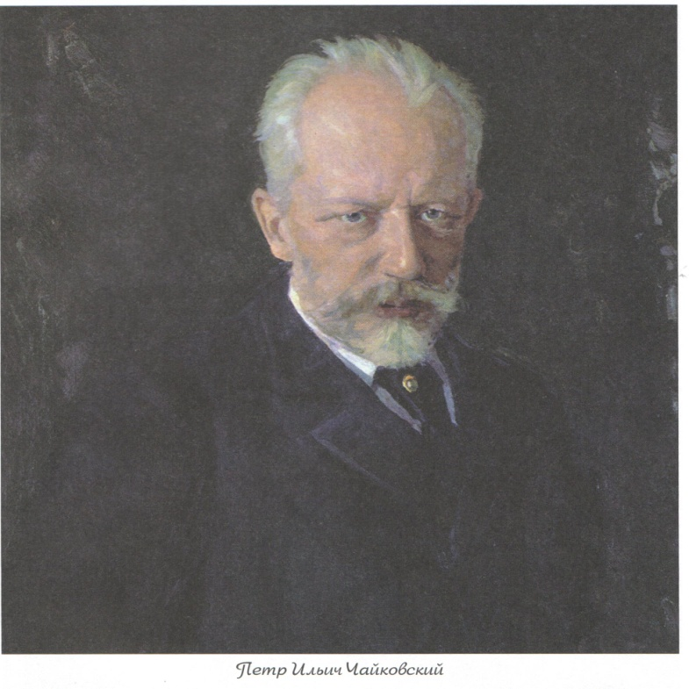
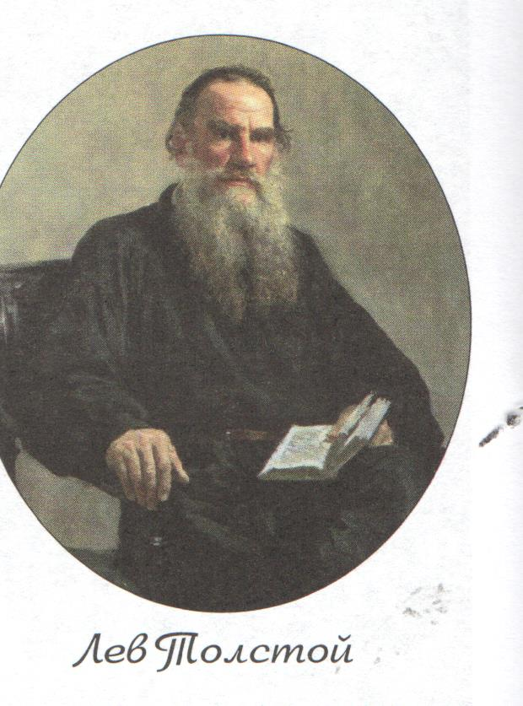
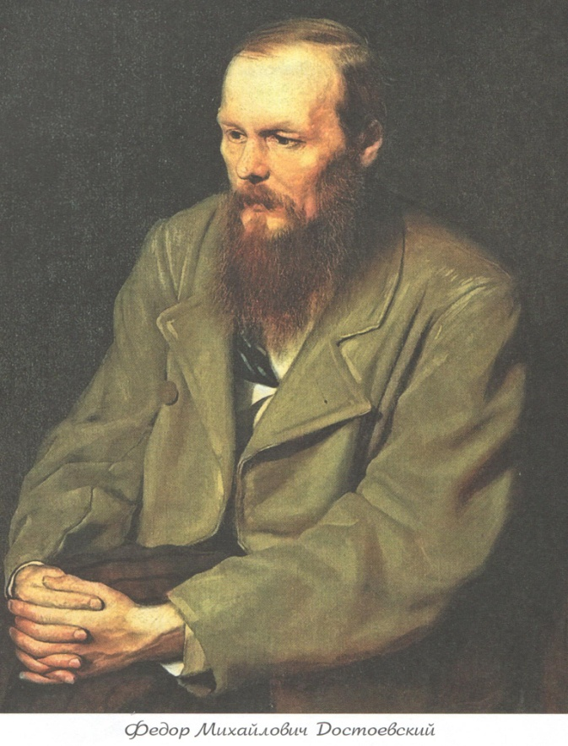

Slide 10
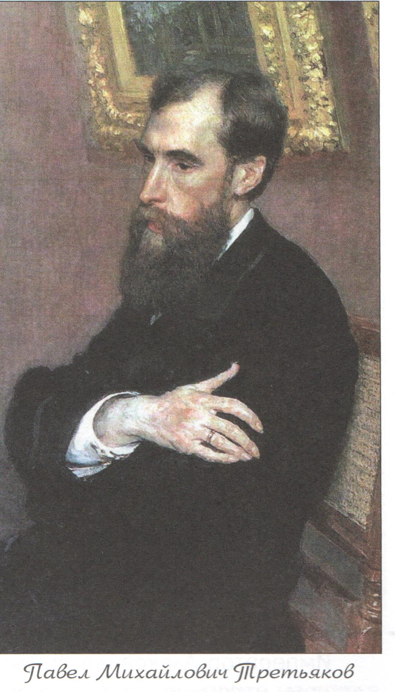


Slide 11
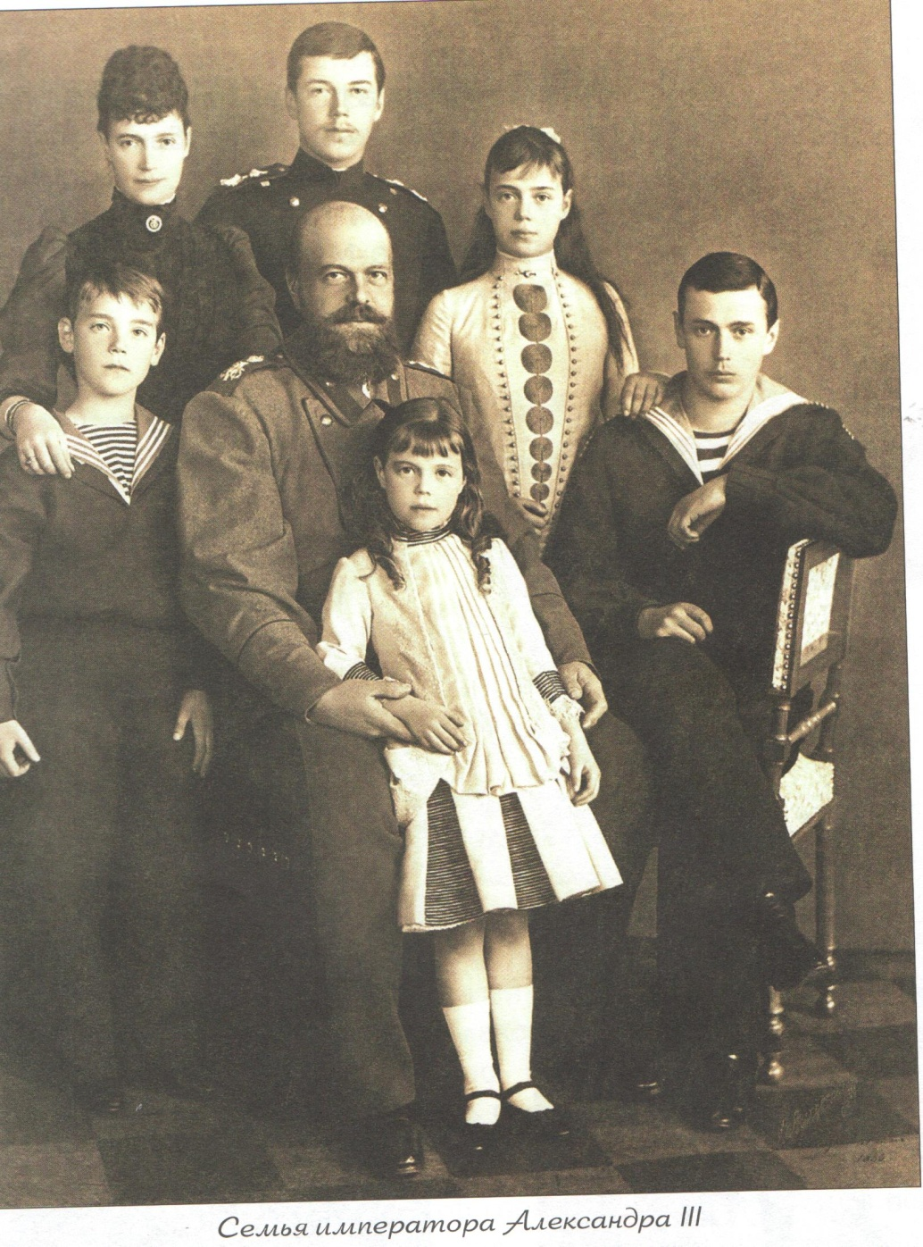

Slide 12
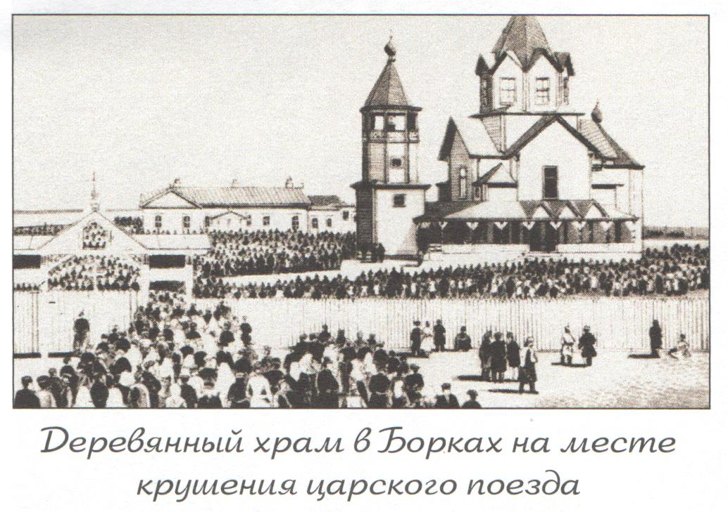

Slide 13
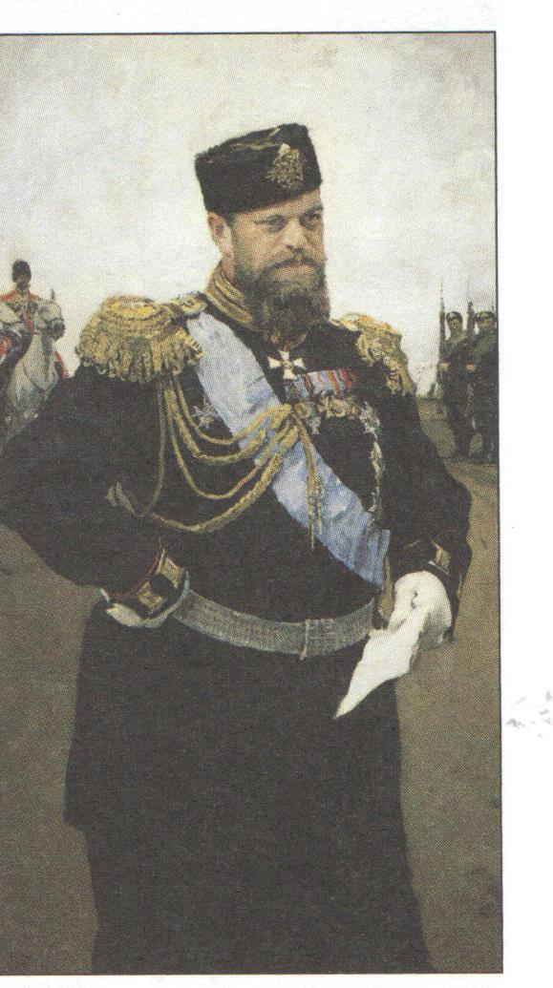
Исторический
портрет
Кто он?
Внутренняя политика
Внешняя
политика
Итоги
правления

Slide 14
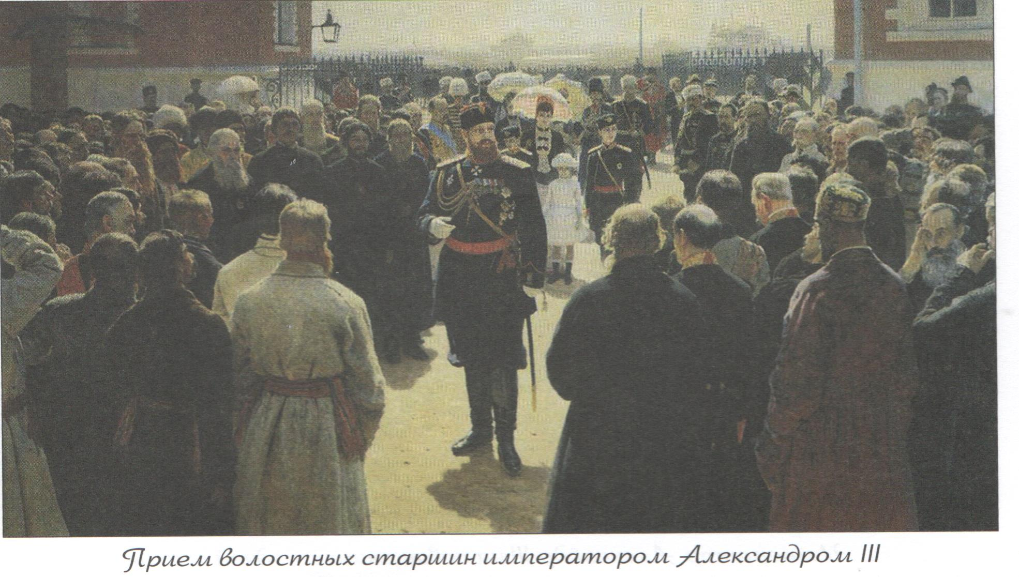
Замечаю совершенную индифферентность к делам. Занятия более профессиональные, чем умственные. —адмирал И.А.Шестаков об Александре III
Этот тяжелый на подъем царь не желал зла своей империи и не хотел играть с ней просто потому, что не понимал ее положения, да и вообще не любил сложных умственных комбинаций, каких требует игра политическая не менее, чем карточная. Правительство прямо издевалось над обществом, говорило ему: «Вы требовали новых реформ – у вас отнимут и старые». — В.О.Ключевский
Император Александр был совершенно обыкновенного ума, пожалуй, ниже среднего ума, ниже средних способностей, ниже среднего образования; по наружности походил на большого русского мужика из центральных губерний — С.Ю.Витте
У Александра Александровича <...> никогда не замечалось ни малейшей инициативы. — Е.А.Феоктистов, «За кулисами политики и литературы»

Slide 15
1881 г.
Н.Х.Бунге -министр финансов
?????
ослабление налогового обложения крестьян
?????
рост промышленности
укрепление военной мощи
введение косвенных налогов и Н с доходов
?????
повышение таможенных пошлин-политика меркантилизма
?????

Slide 16
1881 г.
Н.Х.Бунге -министр финансов
реформирование системы налогов
ослабление налогового обложения крестьян
отмена подушной подати
рост промышленности
укрепление военной мощи
введение косвенных налогов и Н с доходов
введение акцизных сборов
повышение таможенных пошлин-политика меркантилизма
сокращение армии

Slide 17
1887 г.
И.А.Вышнеградский -министр финансов
реформирование денежного обращения
накапливало запасы денег
?????
?????
увеличение пошлин
?????
?????

Slide 18
1887 г.
И.А.Вышнеградский -министр финансов
реформирование денежного обращения
накапливало запасы денег
сделки на зарубежных биржах
таможенная политика
увеличение пошлин
учрежден новый таможенный тариф
обложение налогом продукции машиностроения

Slide 19
1892 г.
С.Ю.Витте -министр финансов
жесткая налоговая политика
увеличение косвенных налогов
?????
формирование транспортной сети страны
строительство ?????
?????
привлечение иностранного капитала
скупка ?????
подъем строительства ж/д

Slide 20
1892 г.
С.Ю.Витте -министр финансов
жесткая налоговая политика
увеличение косвенных налогов
введение госуд.монополии на произв-во и продажу водки
формирование транспортной сети страны
строительство Транссибирской магистрали
денежная реформа
привлечение иностранного капитала
скупка частных ж/д
подъем строительства ж/д

Slide 21
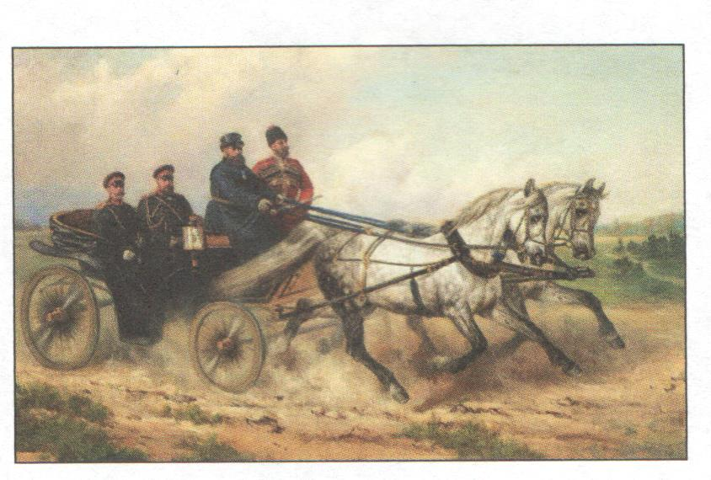
Н.Х.Бунге | И.А. Вышнеградский | С.Ю.Витте
Схожее
Реформирование налоговой системы государства
Различие
Рост и развитие промышленности | Реформирование денежного обращения | Формирование транспортной сети страны

Slide 22
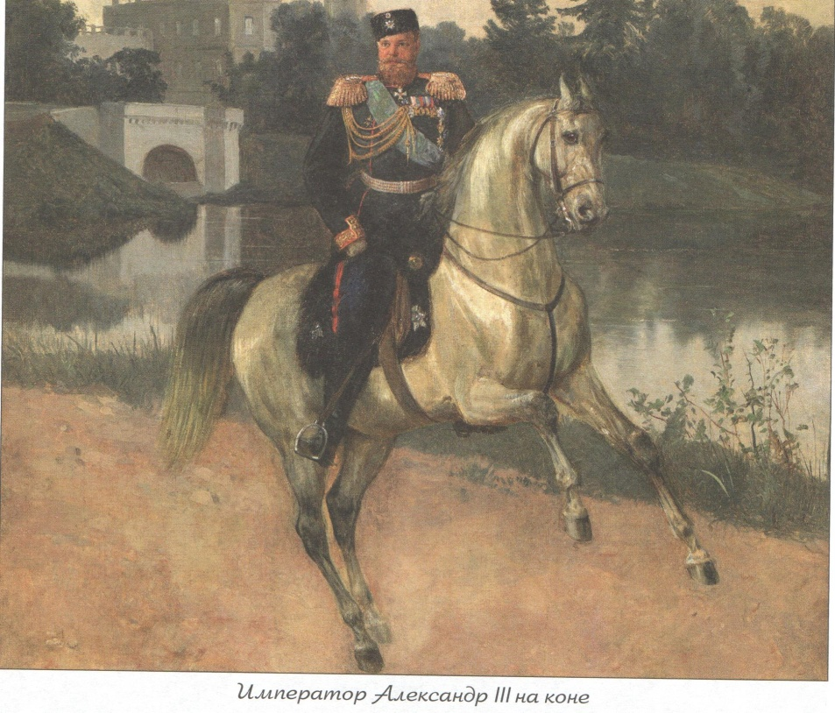
Подведение итогов.
Ответьте на вопросы:
В чем вы видите прогрессивность экономических реформ, проводимых в период правления Александра III?
2.Какие из проводимых реформ подтверждают, что царь был действительно «мужицким»?
3.Какие еще реформы могли предложить бы вы?

Slide 23
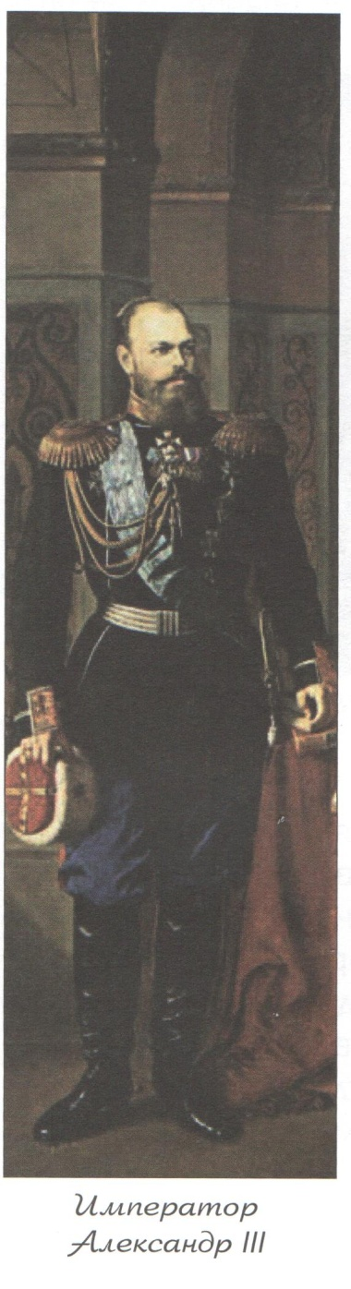
Домашнее задание:
Задание базового уровня:
1.Назовите особенности промышленного переворота в России.
Задание повышенного уровня:
1.Сравните положение русского и французского крестьянина во второй половине XIX века. В чем заключались основные различия?

